Slide 1
Всероссийский конкурс
«Учитель года России – 2014»
Карпачев С. В.
Тульская область
Развитие
критического мышления
на уроках русского языка и литературы

Slide 2
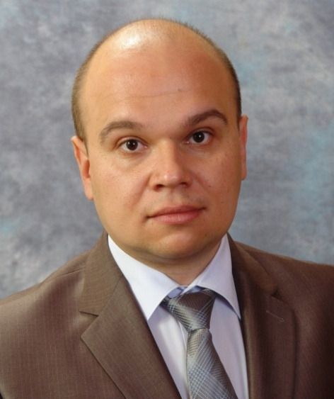
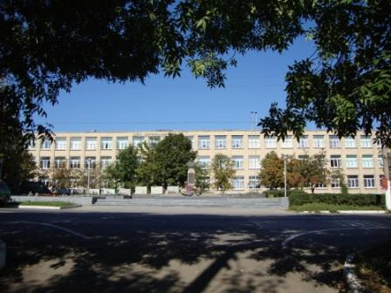
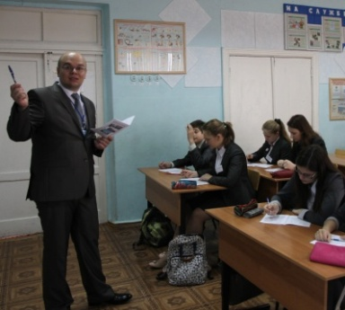
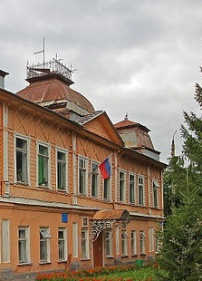
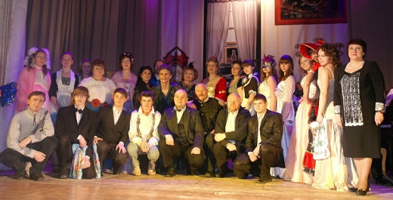
Цель современного образования – не знания, а действия.
Карпачев Сергей Владимирович
Учитель русского языка и литературы
МБОУ МО Плавский район «Плавская СОШ №2»
Педагогический стаж – 15 лет
Тульский государственный педагогический университет им. Л.Н. Толстого, 1999 г.

Slide 3
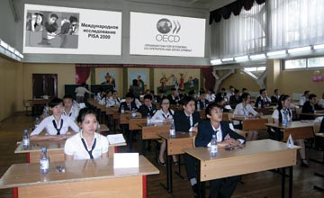
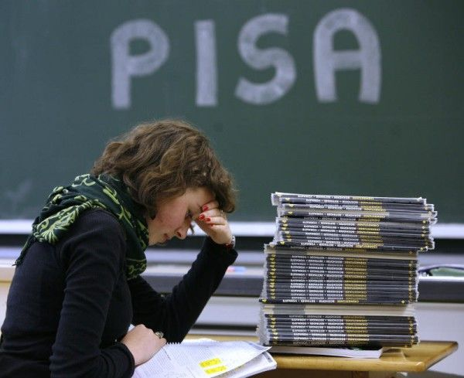
Результаты международного
мониторинга PISA - 2012
Швеция | 483 | 30-40
Исландия | 483 | 33-39
Словения | 481 | 35-39
Литва | 477 | 37-42
Греция | 477 | 36-42
Турция | 475 | 36-42
Россия | 475 | 38-42

Slide 4
Тема опыта
Признаки критического мышления:
-мышление продуктивное, в ходе которого формируется позитивный опыт из всего, что происходит с человеком
-аргументированное, поскольку убедительные доводы позволяют принимать продуманные решения
-многогранное, так как оно проявляется в умении рассматривать явление с разных сторон
-индивидуальное, ибо оно формирует личностную культуру работы с информацией
-социальное, поскольку работа осуществляется в парах, группах; основной приём взаимодействия -дискуссия
Развитие критического мышления на уроках русского языка и литературы
Критическое
мышление -
направленное мышление, отличающееся взвешенностью, логичностью и целенаправленностью, использованием таких когнитивных навыков и стратегий, которые увеличивают вероятность получения желаемого результата.

Slide 5
Условия возникновения и становления
педагогического опыта
а) изучение и апробирование новых педагогических технологий
в) систематический анализ проверки знаний по русскому языку и литературе, итоговой аттестации по предмету
б) изучение статей коллег по применению технологии развития критического мышления и применению новых дидактических технологий в методических материалах
г) личные наблюдения за обучающимися, общение с детьми и их родителями
д) повышение квалификации на курсах

Slide 6
Актуальность опыта
- «включить» обучающихся в активный процесс познания и достижения истинных знаний
- формировать универсальные виды учебной деятельности, необходимые для развития личности, её самореализации, готовности к непрерывному образованию, способной ставить цели, искать и использовать необходимые средства и способы достижения
- контролировать и оценивать процесс и результаты деятельности
Использование технологии РКМЧП позволяет педагогу, используя универсальную модель и систему эффективных приёмов:
- учить школьника самостоятельно мыслить, осмысливать, структурировать и передавать информацию

Slide 7
Противоречия опыта
между знаниями, полученными на уроках русского языка и литературы и способностью применять их в жизненной практике
между низким уровнем мотивации учащихся к обучению и как следствие – слабой подготовкой и высокими требованиями, предъявляемыми обществом к выпускнику
между требованиями общества к высокой грамотности личности, к её кругозору и существующим характером обучения и воспитания детей в средней и старшей школе
между пониманием учителями значимости формирования и развития критического мышления учащихся и их неготовностью решать эти задачи в практической деятельности вследствие отсутствия необходимых профессиональных компетенций

Slide 8
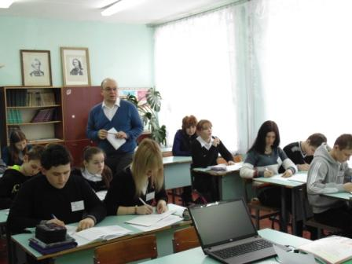
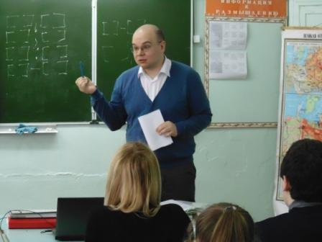
Проблема опыта
Создание с помощью технологии развития критического мышления такой обучающей среды, когда ученик не только исходит из своих особенностей, но и поставлен в такие обстоятельства, что вынужден проявлять активность, действовать в условиях выбора, преодолевать возникшие затруднения; создание условий для обучения каждого ученика в зоне его ближайшего развития; формирование коммуникативных умений и навыков, успешности и признания обучающихся.

Slide 9
Цель педагогического опыта:
представить систему работы по формированию метапредметных умений с помощью технологии развития критического мышления у обучающихся средних и старших классов при изучении русского языка и литературы, опираясь на научные труды и разработки.
Задачи педагогического опыта:
- формирование в процессе обучения русскому языку и литературе критического стиля мышления, для которого характерны открытость, гибкость, рефлексивность, осознание альтернативности принимаемых решений, умений понимать скрытый смысл того или иного сообщения;
- формирование умений ориентироваться в источниках информации, находить, перерабатывать, передавать и принимать требуемую информацию, пользоваться разными стратегиями при ее обработке, отвергая ненужную или неверную; отделять главное от несущественного в тексте;
- включение значимой информации в контекст общего базового образования, в систему формируемых знаний и умений.

Slide 10
Теоретическое обоснование педагогического опыта
Технология развития критического мышления посредством чтения и письма - технология, разработанная американскими педагогами Международной ассоциацией чтения университета Северной Айовы и колледжей Хобарда и Уильяма Смита
Ч. Темплом, Д. Стилом, К. Мередитом.
Теория осмысленного обучения Л.С. Выготского.
Идеи Д. Дьюи, Ж. Пиаже и Л.С. Выготского о творческом сотрудничестве ученика и учителя.
Учения о сущности и технологиях формирования критического мышления учащихся П.Я. Гальперина и С.И. Заир-Бека.
Структура урока по технологии РКМЧП
Технологические этапы
I стадия | II стадия | III стадия
Вызов: - имеющиеся знания; - интерес к получению новой информации; - постановка учеником собственных целей обучения. | Осмысление содержания: - получение новой информации; - корректировка учеником поставленных целей обучения. | Рефлексия: - размышление, рождение нового знания; - постановка учеником новых целей обучения.

Slide 11
Функции этапов урока
Фаза вызова | Фаза осмысления | Фаза рефлексии
Мотивационная (побуждение к работе с новой информацией, пробуждение интереса к теме) | Информационная (получение новой информации по теме) | Коммуникационная (обмен мнениями о новой информации)
Информационная (вызов «на поверхность» имеющихся знании по теме) |  | Информационная (приобретение нового знания)
Коммуникационная (бесконфликтный обмен мнениями) | Систематизационная (классификация полученной информации по категориям знания) | Мотивационная (побуждение к дальнейшему расширению информационного поля)
 |  | Оценочная (соотнесение новой информации и имеющихся знаний, выработка собственной позиции, оценка процесса)

Slide 12
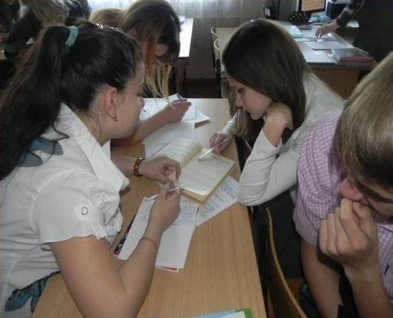
Технология педагогического опыта
Идея педагогического опыта
Формирование у обучающихся метапредметных умений через использование технологии «Развитие критического мышления посредством чтения и письма» на уроках русского языка и литературы
Синквейн
Инсерт
Кластеры
Сравнительная
диаграмма
Приёмы
работы
Бортовой
журнал
Эссе

Slide 13
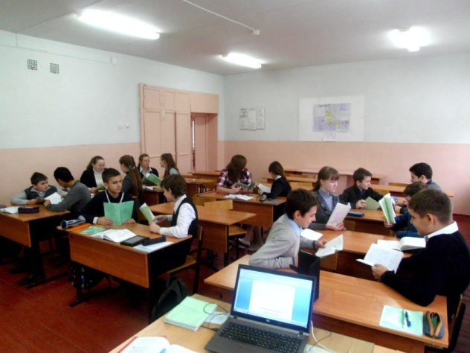
Технология педагогического опыта
Синквейн
-Левша -Талантливый, тульский -Мастерил, творил, подковал -Дело мастера боится!
-Талант
Взаимоопрос
Сравнительная диаграмма
Обстоятельства в простом предложении
Придаточные обстоятельственные в СПП
Значения
Виды
Вопросы

Slide 14
Стратегии работы с художественными текстами
Технологические этапы
Вызов | Осмысление содержания | Рефлексия
Актуализация знаний о тексте как многоаспектной и глубинной единице речи | Приобретение учеником опыта работы с текстом как активным и думающим читателем, способным подойти к литературному произведению с новыми идеями | Активное целостное обобщение полученной информации и выработка собственного отношения к изучаемому материалу
Приёмы
работы с текстом
Дерево
предсказаний
Чтение с остановками
«Толстые» и «тонкие»
вопросы

Slide 15
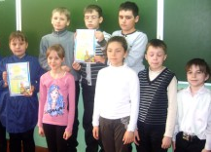
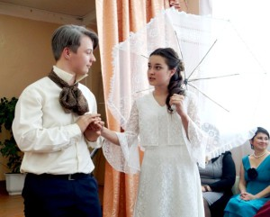
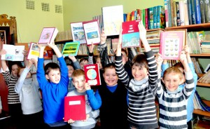
Внеурочная деятельность по предметам
Детско – родительский читательский клуб
Детский театр
«Золотой ключик»

Slide 16
Новизна опыта
В преобразовании и адаптации известной технологии развития критического мышления, рассчитанной на продвинутого ученика, к условиям учебного заведения, в котором я работаю.
Во внедрении в мою педагогическую деятельность приёмов технологии РКМЧП, которые выводят учеников на более высокий уровень мышления (сравнение, анализ, синтез, оценку и т.д.) и ориентируют на создание условий для свободного развития каждой личности.
В апробировании системы работы по развитию критического мышления обучающихся на уроках русского языка и литературы в условиях внедрения ФГОС.
В использовании нетрадиционных типов уроков.
В преобразующей деятельности обучающихся на уроках. Образовательный процесс строится на учебном диалоге ученика и учителя, который направлен на совместное конструирование программной деятельности. При этом обязательно учитываются индивидуальная изобретательность ученика к содержанию, виду и форме учебного материала, его мотивация, стремление использовать полученные знания самостоятельно, по собственной инициативе.

Slide 17
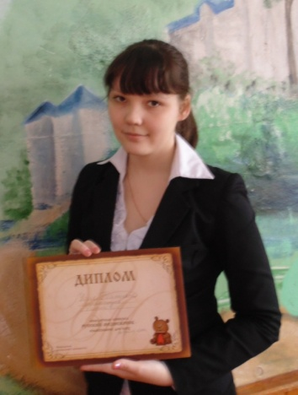
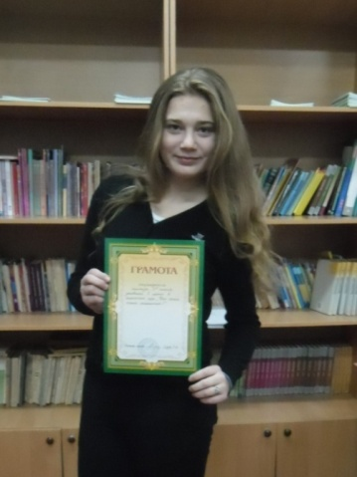
Результативность опыта

Slide 18
Результативность опыта
Результаты диагностики (в %)
Показатели коммуникативности (в %)

Slide 19
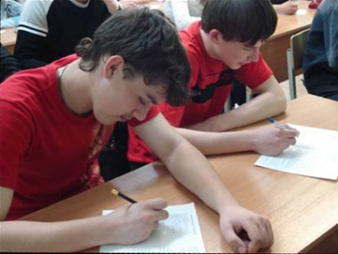
Характеристика прогностического аспекта
педагогического опыта
Ожидаемая модель выпускника,
который должен:
уметь самостоятельно приобретать необходимые ему знания;
умело применять их на практике для решения разнообразных проблем;
самостоятельно критически мыслить;
видеть возникающие в реальной действительности проблемы и,
используя современные технологии, искать пути рационального их решения;
четко осознавать, где и каким образом приобретаемые им знания могут быть применены в окружающей его действительности;
быть способным генерировать новые идеи, творчески мыслить;
грамотно работать с информацией.

Slide 20
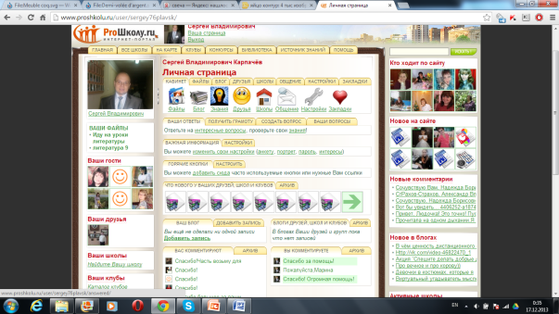
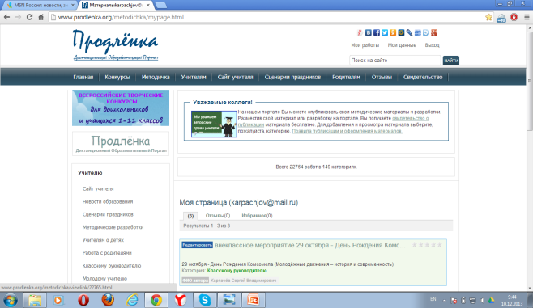
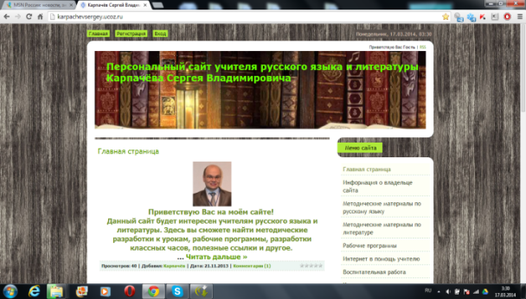
Диссеминация педагогического опыта
Трудоёмкость опыта
Необходимость в:
осуществлении коррекции и разработке рабочих программ по русскому языку и литературе;
разработке уроков с использованием технологии развития критического мышления;
в освоении большого пласта дополнительной литературы и самостоятельном подборе учебного текстового, электронного и наглядно-иллюстративного материала;
моделировании наглядных пособий, компьютерных презентаций, раздаточного материала;
в органичном использовании учебных дисков, электронных учебников, учебных фильмов и других средств сопровождения образовательной деятельности в сочетании с вербальными средствами в контексте работы с текстами.
Адресная направленность и область применения опыта
Данный опыт предлагается учителям, работающим в основной и старшей школе. Опыт доступен любому учителю и рассчитан на ученика среднего и высокого уровня интеллектуального развития, его элементы могут быть использованы и в слабых классах.
Распространение опыта

Slide 21
Список литературы
1. Байбородова Л.В., Белкина В.В., Гаибова В.Е., Серебренников Л.Н.,
Чернявская А.П., Харисова И.Г.. Образовательные технологии: Учебно-
методическое пособие. – Ярославль: изд-во ЯГПУ им. К.Д.Ушинского,
2005.
2. Бутенко А.В., Ходос Е.А. Критическое мышление: метод, теория,
практика. Учеб.-метод. Пособие. М.: Мирос, 2002.
3. Заир-Бек С.И., Муштавинская И.В. Развитие критического мышления на
уроке: Пособие для учителя. – М.: Просвещение, 2004.
4. Загашев И.О., Заир – Бек С.И.. Критическое мышление: технология
развития: Пособие для учителя – СПб; Альянс ―Дельта‖, 2003.
5. Клустер Д. Что такое критическое мышление.—М. : ЦГЛ, 2005.
6. Козырь Е.А.. Характеристика приемов технологии РКМЧП. //газ.
―Русский язык‖, 2009, №7.
7. Мередит К.С., Стилл Д.Л., Темпл Ч. Как учатся дети: свод основ: учебное
пособие для проекта ЧПКМ. – М., 1997
8. Пиаже Ж. Моральное суждение у ребенка. М.; АК, 2006.
9. Халперн Д. Психология критического мышления. – СПб., 2000.

